Slide 1
Level II
repaso

Slide 2
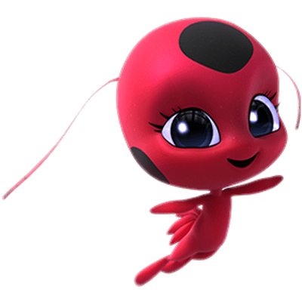
level ii: repaso
la ropa
los colores
los animales
¡Hola amigo! Vamos a repasar todo lo que hemos aprendido!
el tiempo
las estaciones
el cuerpo

Slide 3
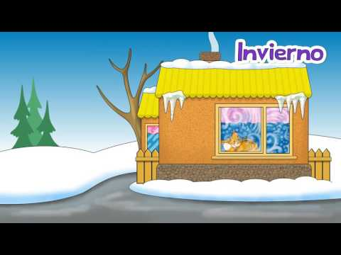
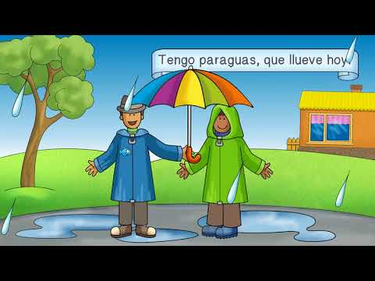
¡cantemos de las estaciones!
¡cantemos de la ropa!
Click to watch
Click to watch

Slide 4
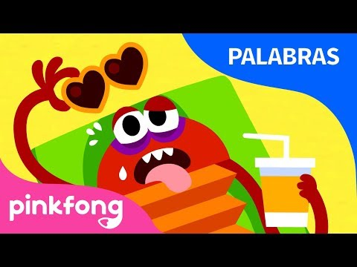
¡cantemos del clima!
¡cantemos del clima!
Click to watch
Click to watch

Slide 5
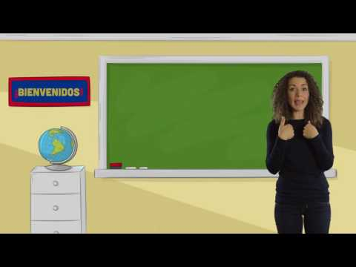
¿De dónde eres?
¡cantemos los saludos!
Click to watch
Click to watch

Slide 6
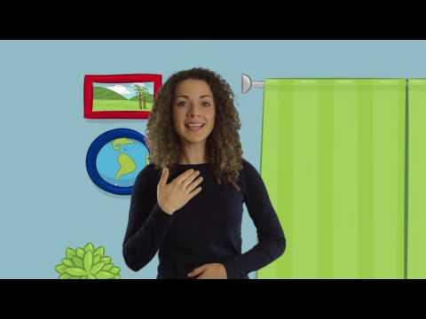
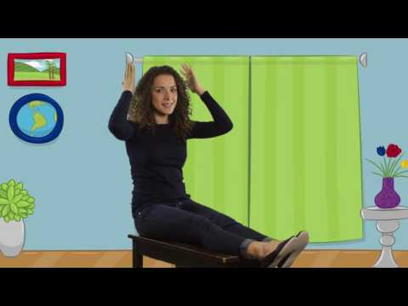
¡cantemos de la cara!
¡cantemos del cuerpo!
click to sing

Slide 7
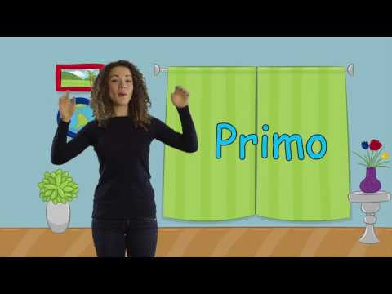
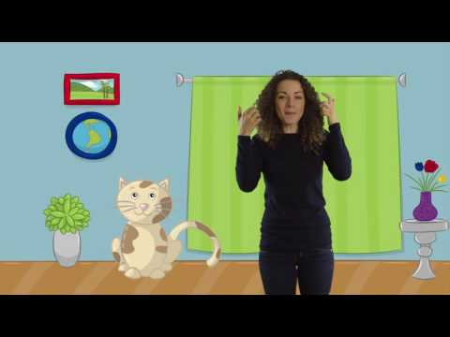
¡cantemos de mi familia!
¡cantemos las mascotas!
Click to watch
Click to watch

Slide 8
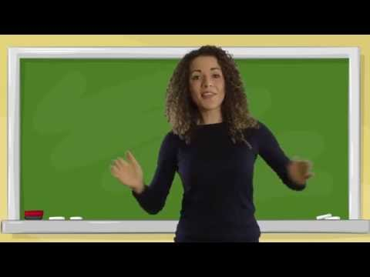
¡cantemos los colores!
¡cantemos los números!
Click to watch

Slide 9
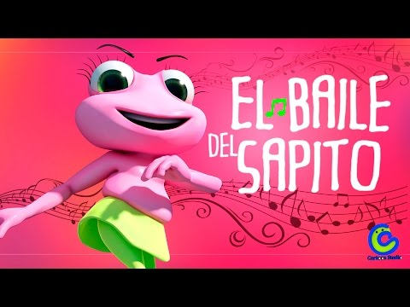
¡cantemos y bailemos!
¡cantemos el alfabeto!
Click to watch
click to sing

Slide 10
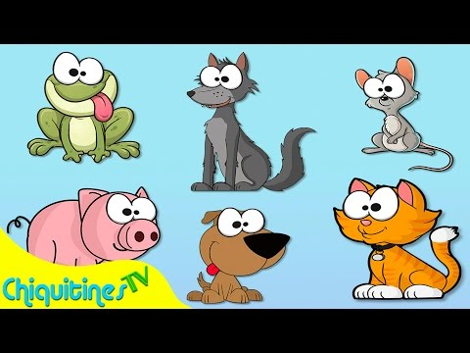
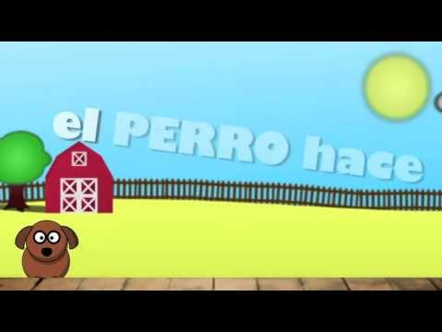
¡cantemos de los animales!
¡cantemos de los animales!
Click to watch
click to sing

Slide 11
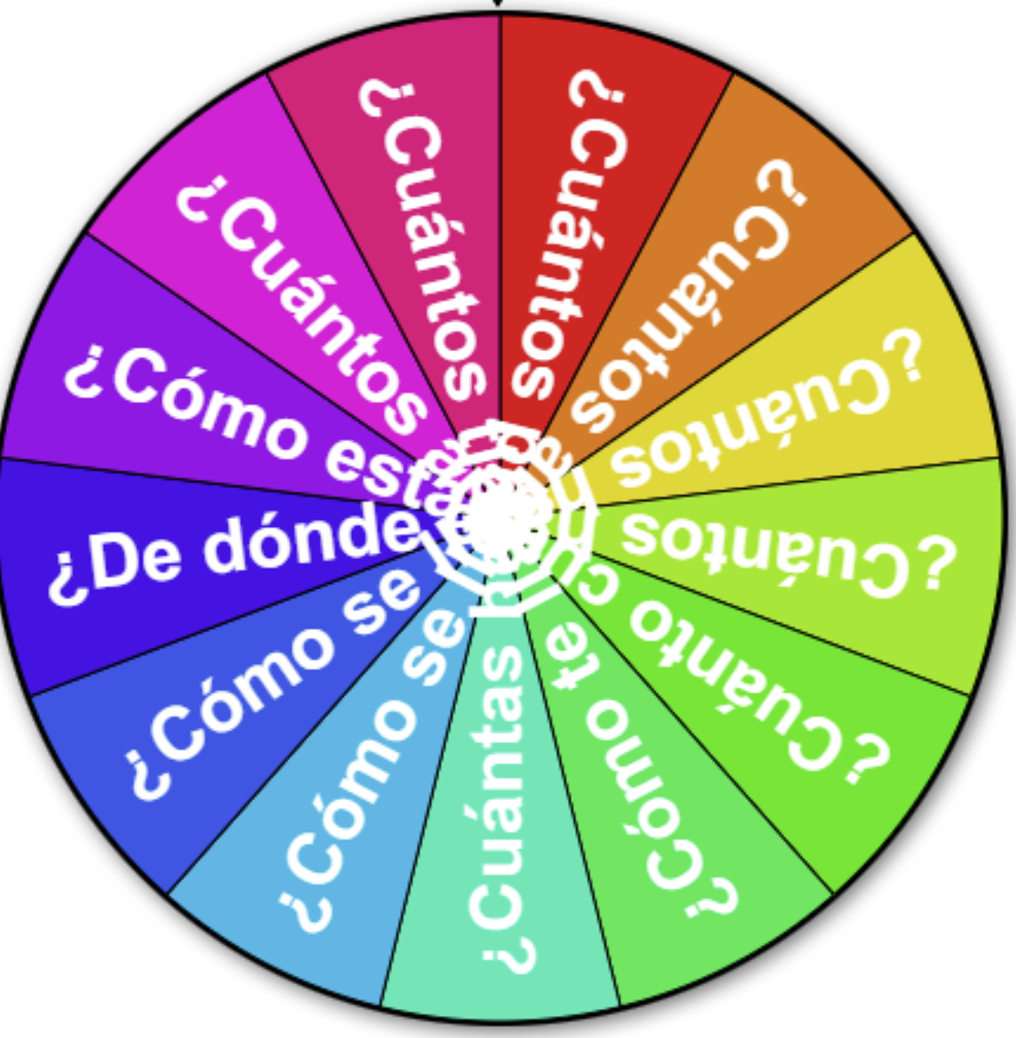
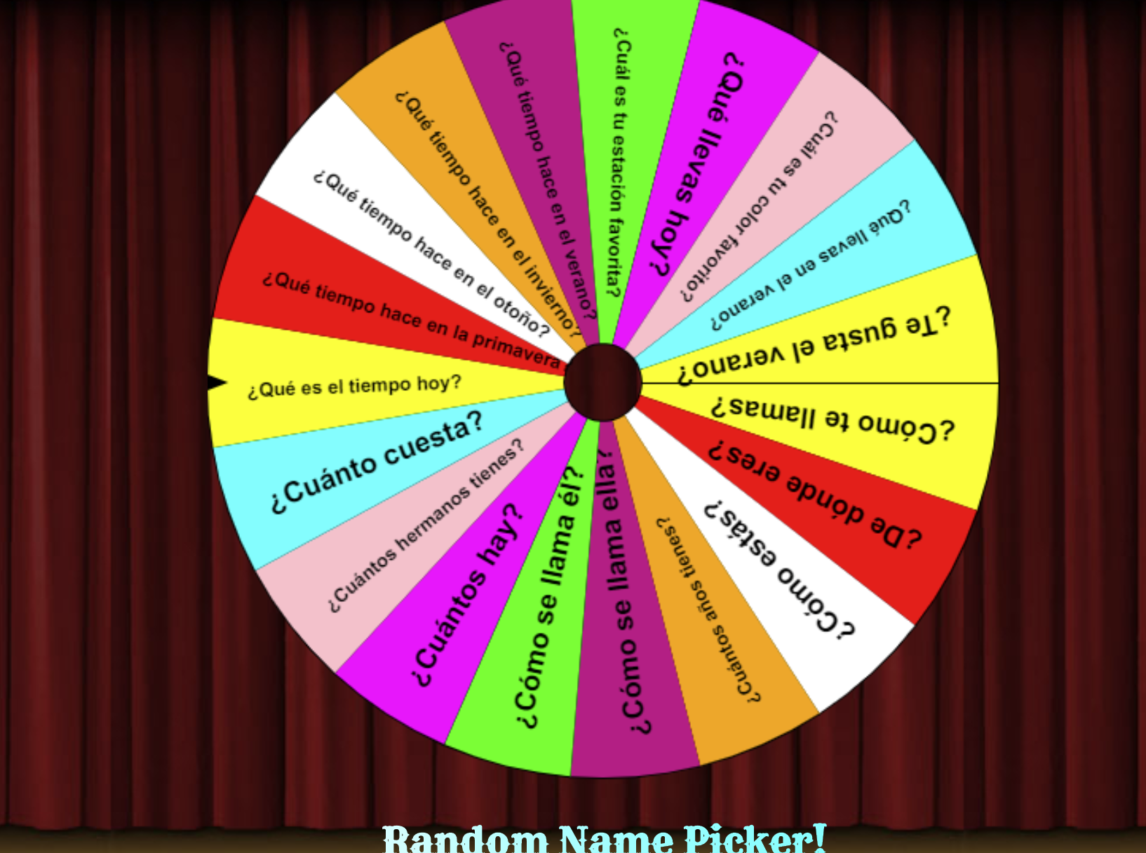
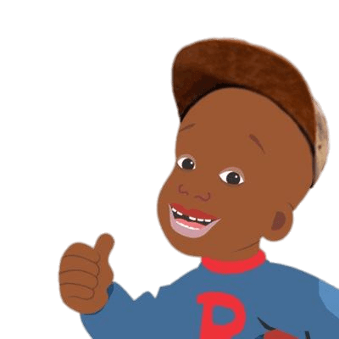
¡Calentemos con preguntas!
Instructions: Let’s warm up with some review questions! Click the spinner and respond in Español.
¡Si se puede!

Slide 12
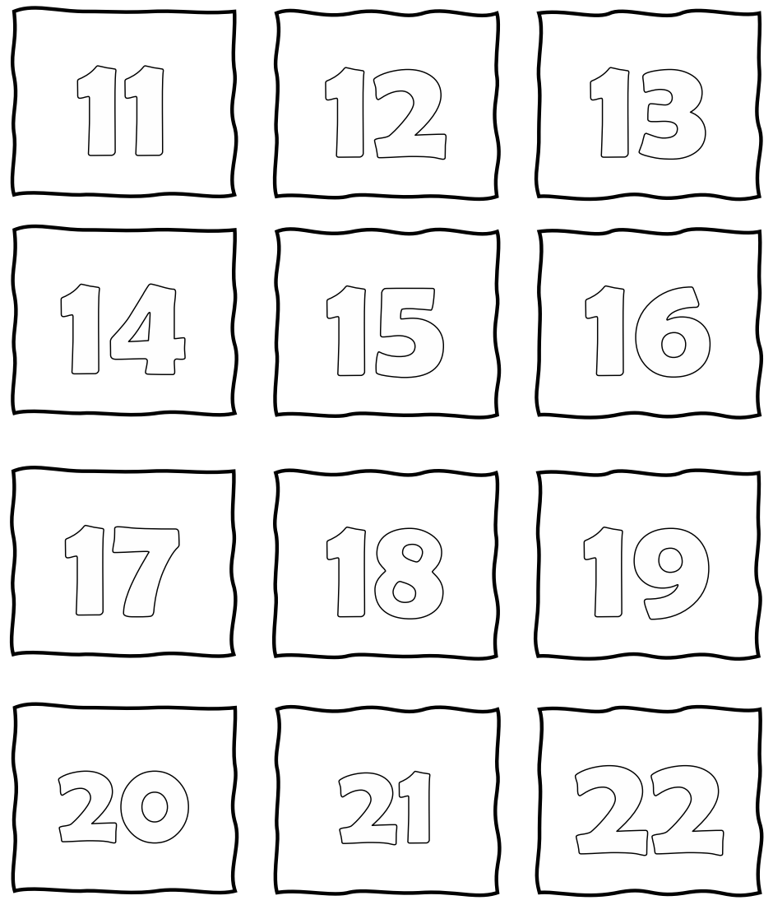
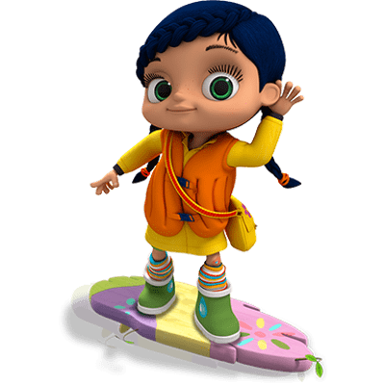
¡coloreemos los números!
Instructions: ¡Escuchen bien! Color in el número tu maestra says in el color she calls out!
Click to download

Slide 13
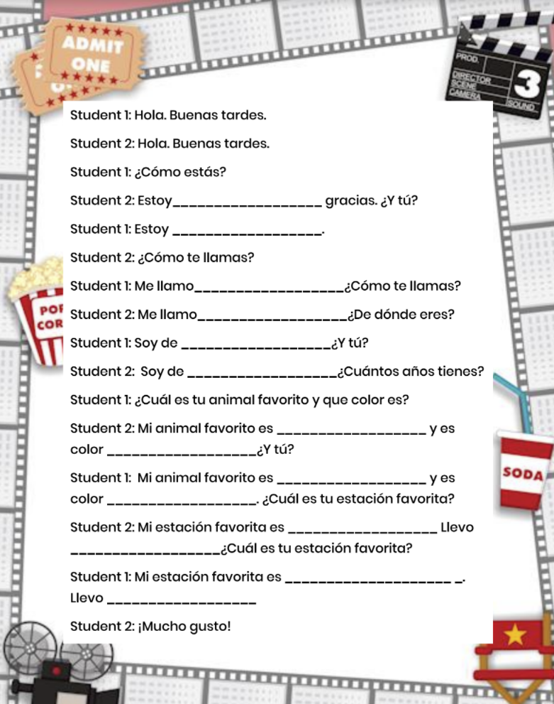
¡luz, cámara, acción!
Instrucciones: With your partner, use our vocabulary to complete the conversation. Then, it’s lights, camera, action time!! Practice and prepare a conversation to present!

Slide 14
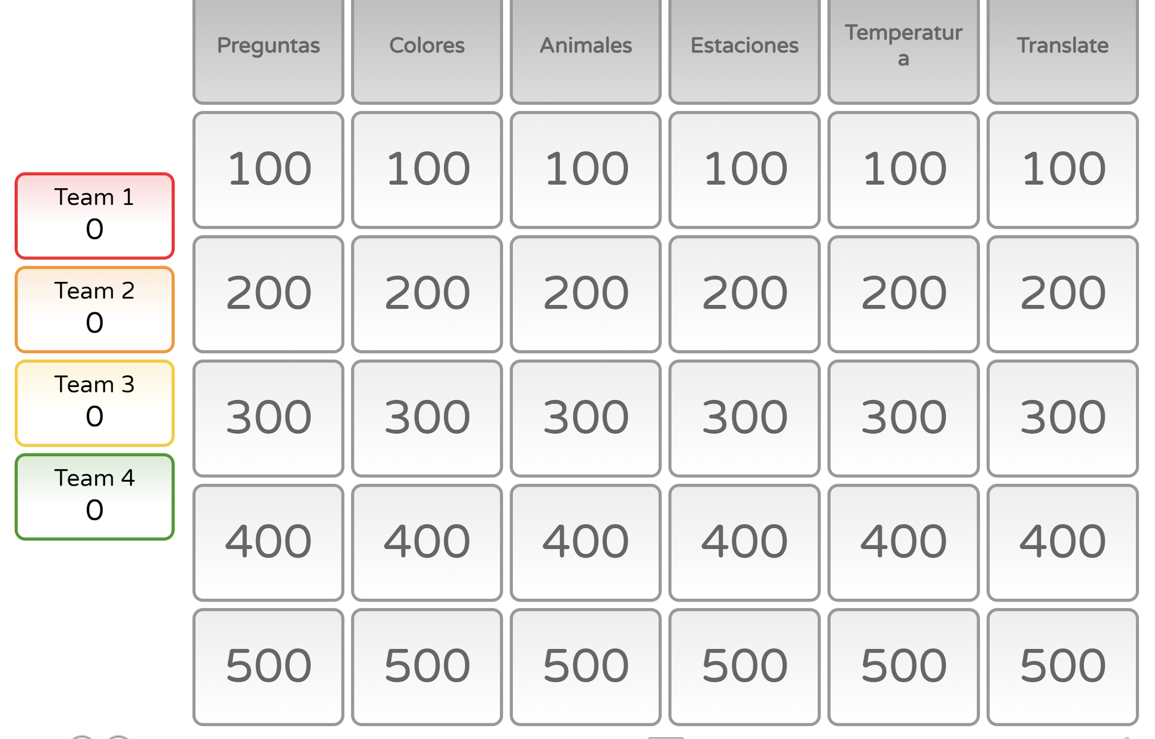
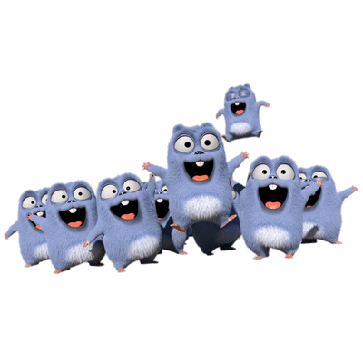
¡juguemos jeopardy!
Click to play

